Slide 1
第16章 Qt 5单元测试框架
——QTestLib框架

Slide 2
QTestLib框架
Trolltech公司提供的QTestLib是一种针对基于Qt编写的程序或库的单元测试工具。QTestLib提供了单元测试框架的基本功能，并提供了针对GUI测试的扩展功能。QTestLib的特性，见表16.1。
特 性 | 详 细 描 述
轻量级 | QTestLib 只包含 6000行代码和60个导出符号
自包含 | 对于非GUI测试，QTestLib只需要Qt核心库的几个符号
快速测试 | QTestLib不需要特殊的测试执行程序，不需要为测试而进行特殊的注册
数据驱动测试 | 一个测试程序可以在不同的测试数据集上执行多次
基本的GUI测试 | QTestLib提供了模拟鼠标和键盘事件的功能
IDE友好 | QTestLib的输出信息可以被Visual Studio和KDevelop解析
线程安全 | 错误报告是线程安全的、原子性的
类型安全 | 对模板进行了扩展使用，以防止由隐式类型转换引起的错误
易扩展 | 用户自定义类型可以容易地加入测试数据和测试输出中

Slide 3
第16章 Qt 5单元测试框架
——简单的Qt单元测试

Slide 4
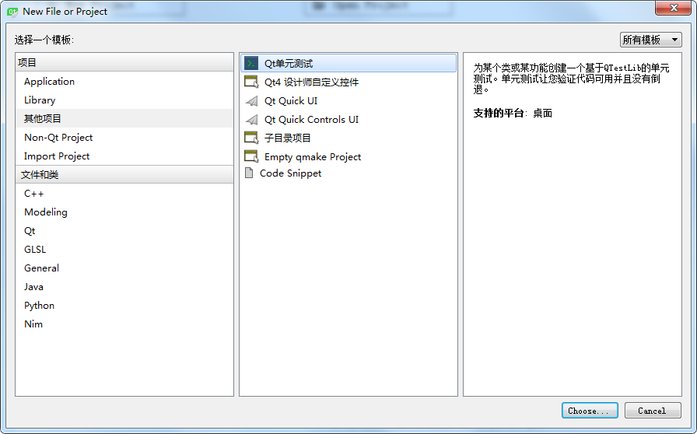
简单的Qt单元测试
【例】（简单）（CH1601）首先实现计算圆面积的类，然后编写代码检查该类是否完成了相应的功能。
（1）建立Qt单元测试框架，步骤如下。
选择“文件”→“新建文件或项目”菜单项，出现如图16.1所示的对话框，选择“其他项目”→“Qt单元测试”选项，单击“Choose...”按钮。

Slide 5
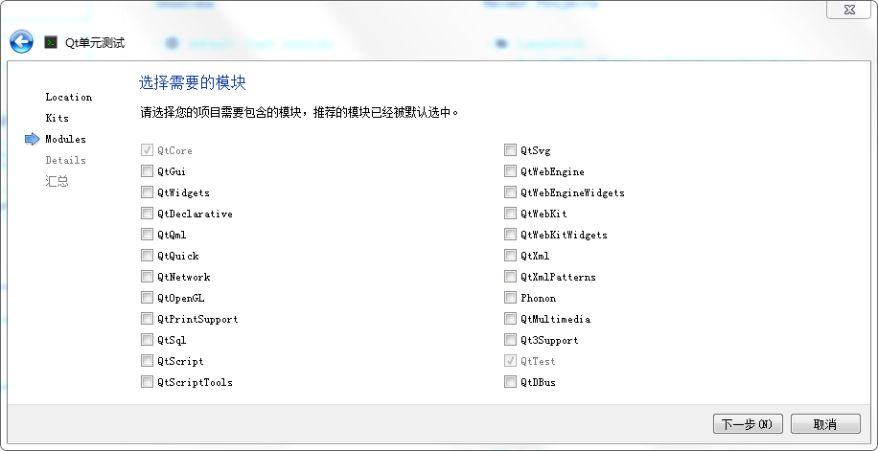
简单的Qt单元测试
为测试项目命名，“名称”为“AreaTest”，连续单击“下一步”按钮，直至出现如图16.2所示的对话框，选择项目需要包含的模块。

Slide 6
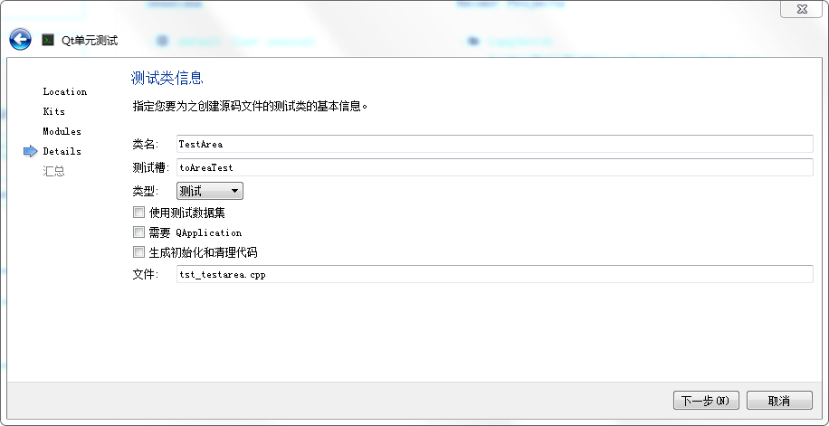
简单的Qt单元测试
单击“下一步”按钮，在如图16.3所示的对话框中设置将要创建的测试类的基本信息。
其中，“类名”命名为“TestArea”，“测试槽”（即待测试的函数）命名为“toAreaTest”，依次单击“下一步”按钮，直至单击“完成”按钮。

Slide 7
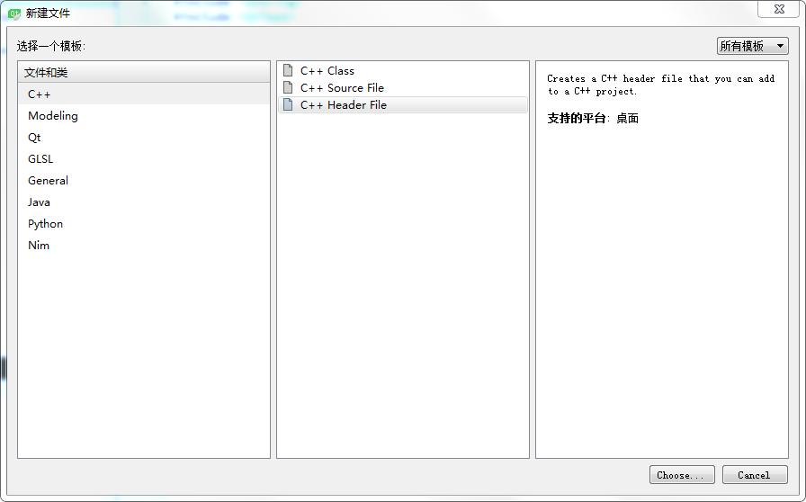
简单的Qt单元测试
（2）计算圆面积类的具体实现步骤如下。
在项目名上单击鼠标右键，选择“添加新文件...”选项，在如图16.4所示的“新建文件”对话框中，选择新建“C++ Header File”，单击“Choose...”按钮，在弹出的对话框中填写文件的“名称”为“area”。

Slide 8
简单的Qt单元测试
头文件“area.h”的具体代码如下：
#include <QObject>
class Area:public QObject
{
Q_OBJECT
public:
Area(){}
~Area(){}
Area(const Area &area)
{
m_r = area.m_r;
}
Area(int r)
{
m_r=r;
}
double CountArea()
{
return 3.14*m_r*m_r;
}
private:
double m_r;
};

Slide 9
简单的Qt单元测试
（3）测试代码所在的源文件“tst_testarea.cpp”的具体内容如下：
#include <QString>
#include <QtTest>
#include "area.h"
class TestArea : public QObject
{
Q_OBJECT
public:
TestArea();
private Q_SLOTS:
void toAreaTest(); //(a)
};
TestArea::TestArea()
{
}
void TestArea::toAreaTest()
{
Area area(1);
QVERIFY(qAbs(area.CountArea()-3.14)<0.0000001); //(b)
QVERIFY2(true, "Failure");
}
QTEST_APPLESS_MAIN(TestArea) //(c)
#include "tst_testarea.moc“

Slide 10
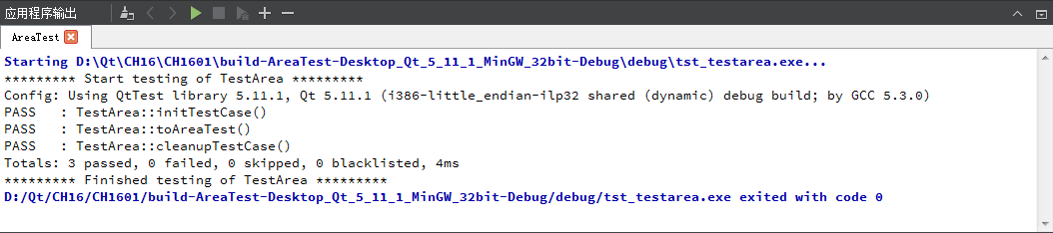
简单的Qt单元测试
其中，
(a) toAreaTest()函数是测试函数，初始化对象的半径为1。
(b)QVERIFY(qAbs(area.CountArea()-3.14)<0.0000001)：使用QVERIFY()宏判断半径为1的面积是否为3.14。由于浮点数不能直接比较，所以取值为给定值和实际值的绝对值，只要这两者之差小于0.0000001，就认为结果是正确的。
QVERIFY()宏用于检查表达式是否为真，如果表达式为真，则程序继续运行；否则测试失败，程序运行终止。如果需要在测试失败的时候输出信息，则使用QVERIFY2()宏，用法如下：
QVERIFY2(condition,message);
QVERIFY2()宏在“condition”条件验证失败时，输出信息“message”。
(c)QTEST_APPLESS_MAIN(TestArea)：QTEST_APPLESS_MAIN()宏实现main()函数，并初始化QApplication对象和测试类，按照测试函数的运行顺序执行所有的测试。
简单Qt单元测试输出结果如图16.5所示。

Slide 11
第16章 Qt 5单元测试框架
——数据驱动测试

Slide 12
数据驱动测试
【例】（简单）（CH1602）测试字符串转换为全小写字符的功能。
（1）建立单元测试框架（操作方法同前），具体设置如下。
项目名称：TestQString。
测试类名：TestQString。
测试槽：testToLower。
生成源文件：tst_testqstring.cpp。
（2）源文件“tst_testqstring.cpp”的具体代码。
其中，
(a) void testToLower()：每个private slot都是一个被QTest::qExec()自动调用的测试函数。
(b) void testToLower_data()：用于提供测试数据。初始化数据的函数名和测试函数名一样，但增加了后缀“_data()”。
(c)QCOMPARE(string.toLower(),result)：QCOMPARE（actual,expected）宏使用“等号”操作符比较实际值（actual）和期望值（expected）。如果两个值相等，则程序继续执行；如果两个值不相等，则产生一个错误，且程序不再继续执行。

Slide 13
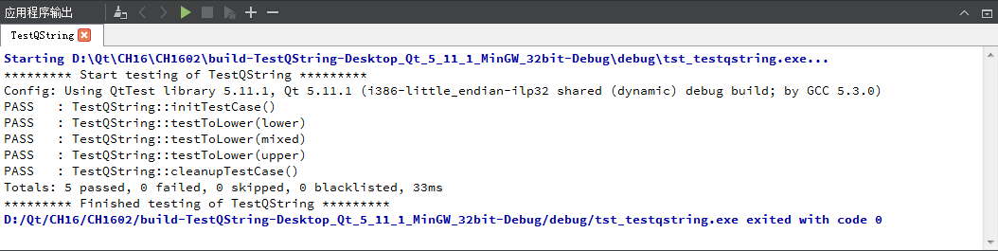
数据驱动测试
（3）测试结果如图16.6所示。

Slide 14
数据驱动测试
【例】（简单）（CH1603）测试计算圆面积的功能。
（1）建立单元测试框架（操作方法同前），具体设置如下。
项目名称：AreaTest2。
测试类名：TestArea。
测试槽：toArea。
生成源文件：tst_testarea.cpp。
（2）新建C++头文件“area.h”，其具体代码。
其中，
(a) Q_DECLARE_METATYPE(Area)：该宏将Area定义为元类型，这样所有基于模板的函数都可以使用Area。而QTest中用到了模板函数addColumn()，因此必须使用Q_DECLARE_ METATYPE()宏使模板函数可以识别Area类。

Slide 15
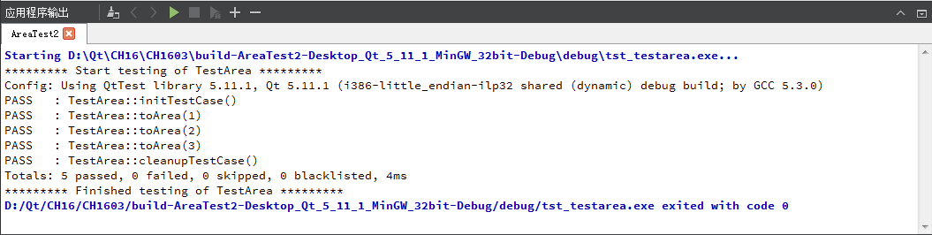
数据驱动测试
（3）在源文件“tst_testarea.cpp”中完成测试工作，其具体实现代码。
其中，
(a) QFETCH(Area,area)：通过QFETCH()宏获取所有数据。
(b) QVERIFY(qAbs(area.CountArea()-r)<0.0000001)：QVERIFY()宏将根据数据的多少决定函数运行多少次。
(c) QTest::addColumn<Area>("area")：此处建立了两列数据，area列为Area对象。
(d) QTest::addColumn<double>("r")：r列是相应的Area对象中计算圆面积半径的期望值。
(e) QTest::newRow("1")<<Area(1)<<3.14：测试数据通过QTest::newRow()函数加入。
（4）测试结果如图16.7所示。

Slide 16
第16章 Qt 5单元测试框架
——简单性能测试

Slide 17
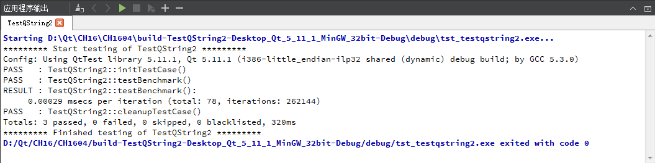
简单性能测试
【例】（简单）（CH1604）编写性能测试代码。
（1）建立单元测试框架（操作方法同前），具体设置如下。
项目名称：TestQString2。
测试类名：TestQString2。
测试槽：testBenchmark。
生成源文件：tst_testqstring2.cpp。
（2）源文件“tst_testqstring2.cpp”的具体代码。
（3）测试结果如图16.8所示。

